Slide 1
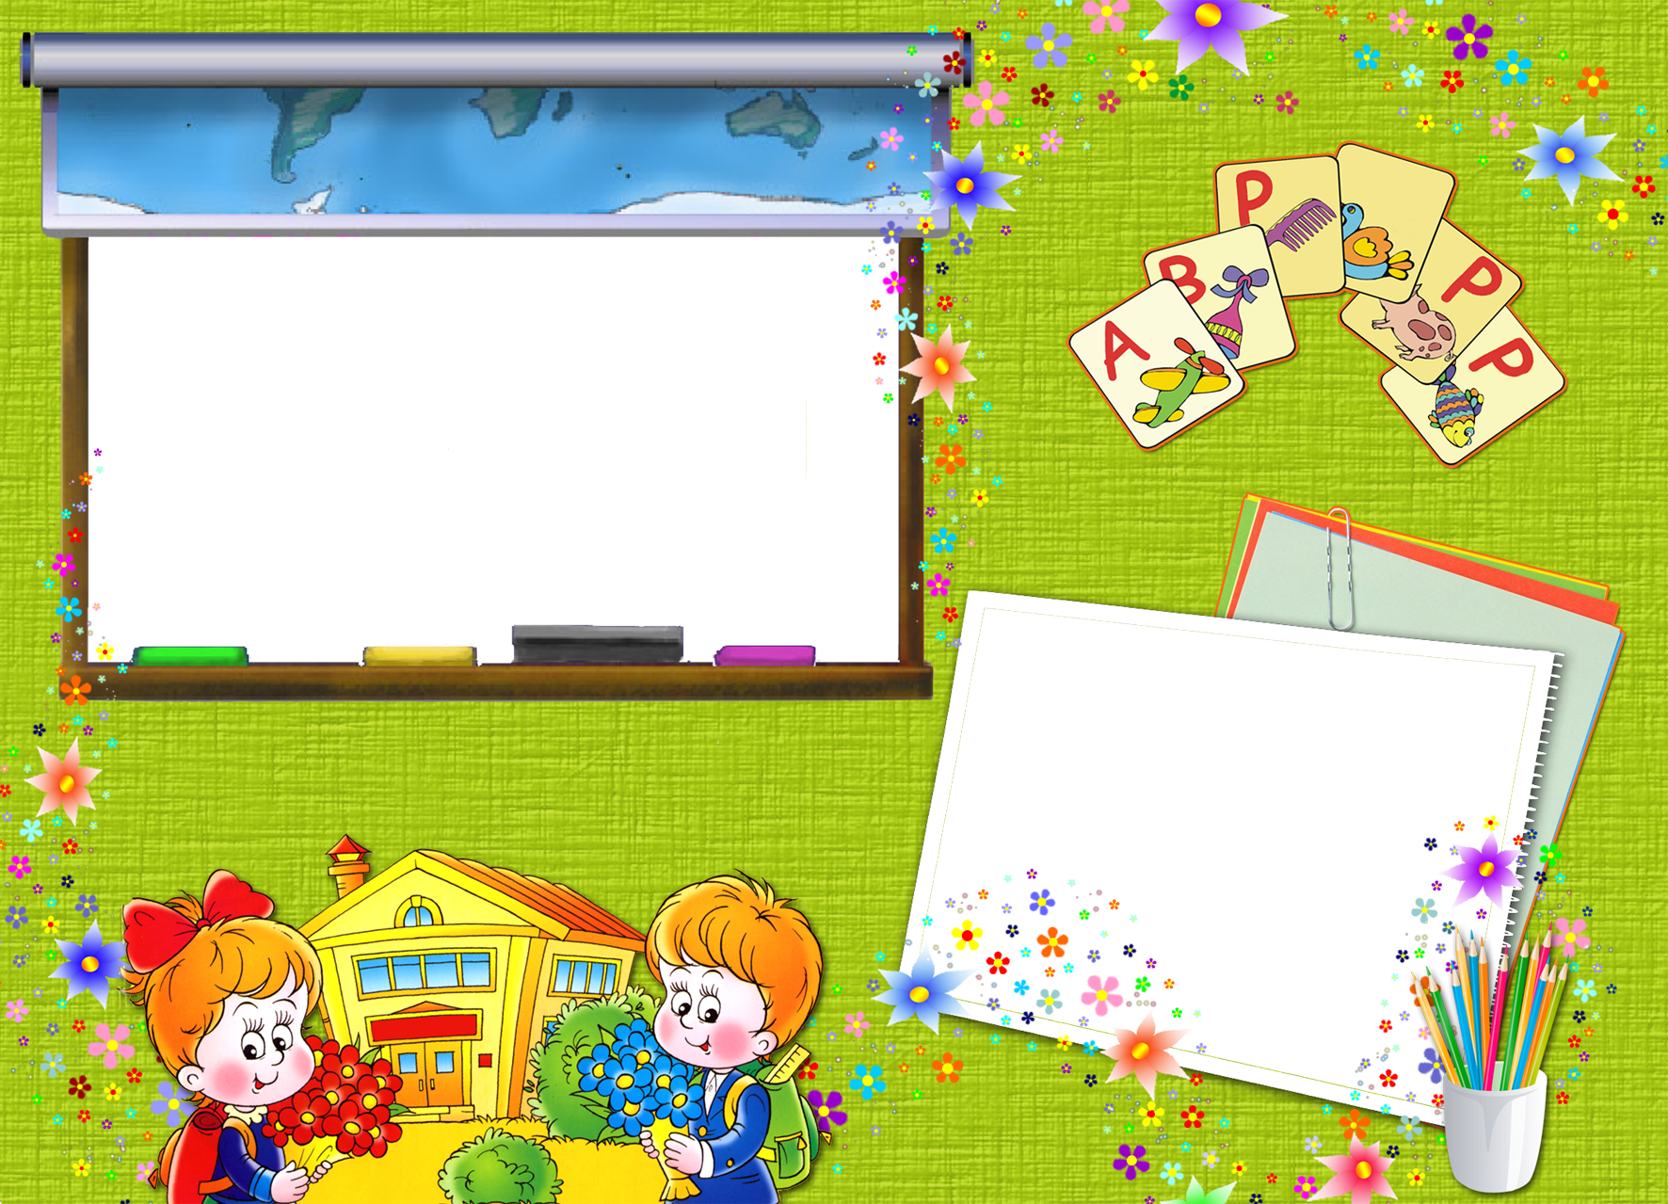
Прощание
с
«Азбукой»
Выполнила:
учитель начальных классов
МБОУ «СШ №1»
г. Евпатория
Неня Зинаида Ивановна
2019 г.

Slide 3
Станция парных согласных
?
?
?
?
?
?

Slide 4
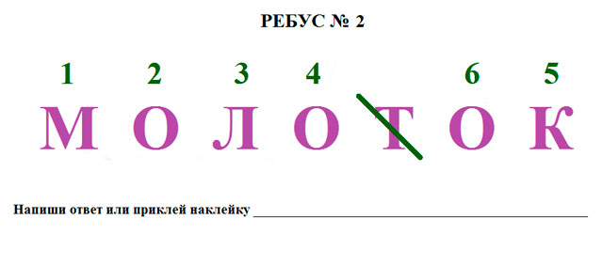
Улица ребусов
2019 г.

Slide 5
Улица ребусов

Slide 6
Улица ребусов

Slide 7
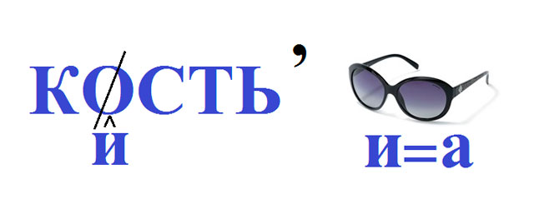
Улица ребусов

Slide 8
Улица ребусов

Slide 9
Улица ребусов

Slide 10
Улица ребусов

Slide 11
Улица ребусов

Slide 12
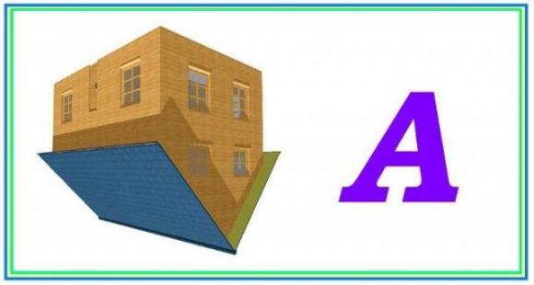
Улица ребусов

Slide 13
Игровая улица
крошка
пласт
парад
формат
слова
колдун

Slide 14
Станция загадочная
1
2
3
5
6
4

Slide 15
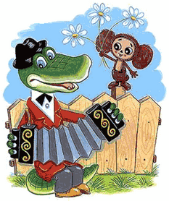
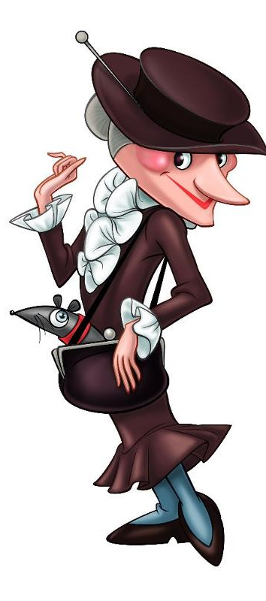
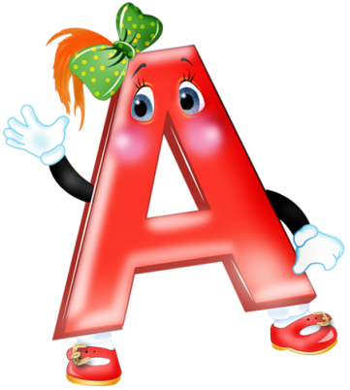
Улица песенная
1) Буквы разные писать…
2) От улыбки станет…
3) Голубой вагон…

Slide 16
Улица
Сюрпризов

